Slide 1
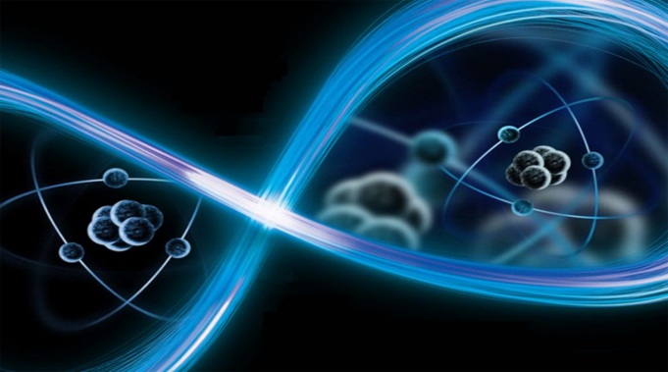
Materia, átomos y moléculas
Ejercicios
CBC- Química (05)

Slide 2
Calcular la composición centesimal de un sistema formado por 10,0 g de alcohol y 45,0 g de agua.
Recordemos que % m/m es la masa del componente presente en 100 gramos de sistema material
m _{sist} = m _{alcohol}+ m _{agua} = (10,0 + 45,0) g = 55,0 g
% m/m _{alcohol} = m _{alcohol}/ m _{sist} x 100 = 10,0/55,0 x 100
% m/m _{alcohol} = 18,2 % %
100% = %m/m _{agua} + % m/m _{alcohol}
% m/m _{agua} = 100- % m/m _{alcohol} = 100- 18,2= 81,8 %

Slide 3
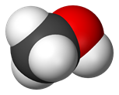
Una masa de 250 g de una sustancia desconocida contiene 93,7 g de Carbono, 31,5 g de hidrógeno y el resto de oxígeno. Su densidad a 20 °C es 0,792 g/cm³, su punto de fusión es -97 °C y su punto de ebullición es 65 °C.
Calcular el % de O en dicha sustancia.
Qué volumen de la mencionada sustancia habría que agregar a 110 g de agua para formar un sistema homogéneo con un % m/m de agua en la mezcla 45,0 %.
Cuál o cuáles de las siguientes afirmaciones son correctas: a) el estado de agregación de la sustancia desconocida es sólido a -50 °C, b) la mencionada sustancia es gaseosa a 100 °C

Slide 4

Importante: Te recomendamos que primero
leas atentamente el problema para comprender
el enunciado (si hace falta más de una vez…)
y que extraigas luego los datos numéricos.
En este caso:
No olvides acompañar el dato numérico con la unidad en que está expresada
masa de la sustancia: | 250 | g | = m_{sust}
masa de carbono: | 93,7 | g | = m_{C}
masa de hidrógeno: | 31,5 | g | = m_{H}
Densidad sust. (a 20 °C) | 0,792 | g/cm³ | = ρ_{sust.}
Punto de fusión: | -97 | °C | pto. fus.
Punto de ebullición: | 65 | °C | pto. eb.

Slide 5
Vamos a la primera pregunta:
Calcular el % de O en dicha sustancia
Qué es %O?:
Masa de oxígeno en 100 g de la sustancia
Cómo lo calculamos:
Sabemos que en 250 g _{sust} hay 93,7 g_{C} y 31,5 g_{H} y que el resto es oxígeno:
m _{sust} = m _{C} + m _{H} + m _{O} despejamos de esta ecuación m _{O}
m _{O} = m _{sust} - (m _{C} + m _{H} )
m _{O} = 250 g – (93,7 + 31,5) g = 124,8 g_{O} (en250 g _{sust}) (*)
(*) Como vamos a seguir utilizando este resultado en cálculos posteriores es conveniente que conserves al menos 4 cifra significativas

Slide 6
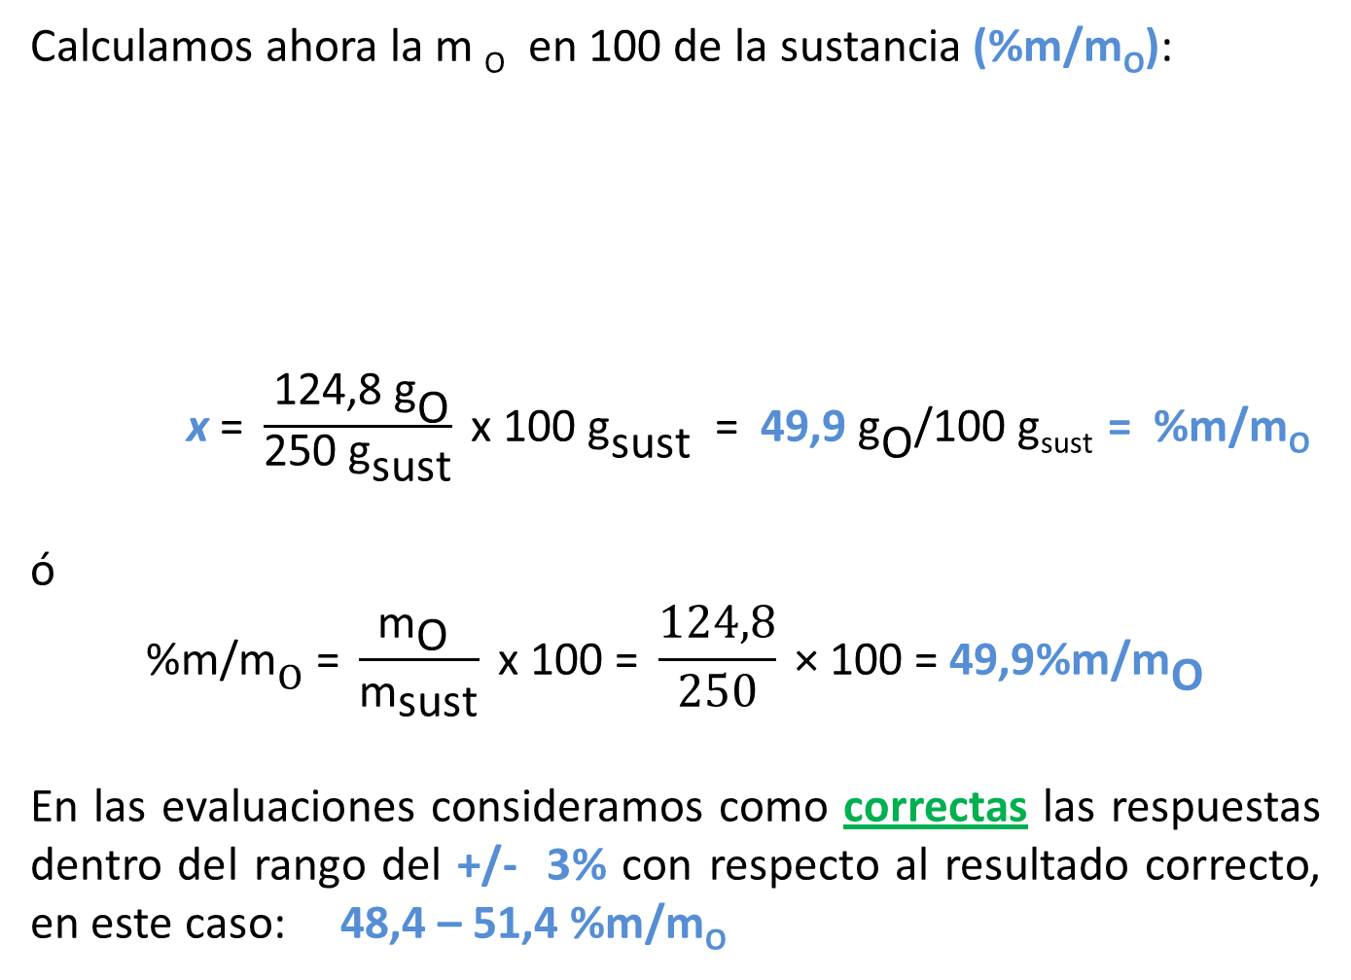
Calculamos ahora la m _{O} en 100 de la sustancia (%m/m_{O}):
$\text{x} \text{=} \frac{ \text{124,8 }{\text{g}}_{\text{O}}}{\text{250 }{\text{g}}_{\text{sust}}} \text{x} \text{100} {\text{g}}_{\text{sust}} \text{=} \text{49,9} {\text{g}}_{\text{O}}$/100 g_{sust} = %m/m_{O}
ó
$$\text{\%}{\text{m}\text{/}\text{m}}_{O} \text{=} \frac{{\text{m}}_{\text{O}} }{{\text{m}}_{\text{sust}}} \text{x} \text{100} \text{=} \frac{124,8}{250} \text{×} \text{100} \text{=} \text{49,9}{\text{\%}\text{m}\text{/}\text{m}}_{\text{O}}$$
En las evaluaciones consideramos como correctas las respuestas dentro del rango del +/- 3% con respecto al resultado correcto, en este caso: 48,4 – 51,4 %m/m_{O}
250 | g_{sust} | ----------- | 124,8 | g_{O}
100 | g_{sust} | ----------- | x = | %_{O}

Slide 7
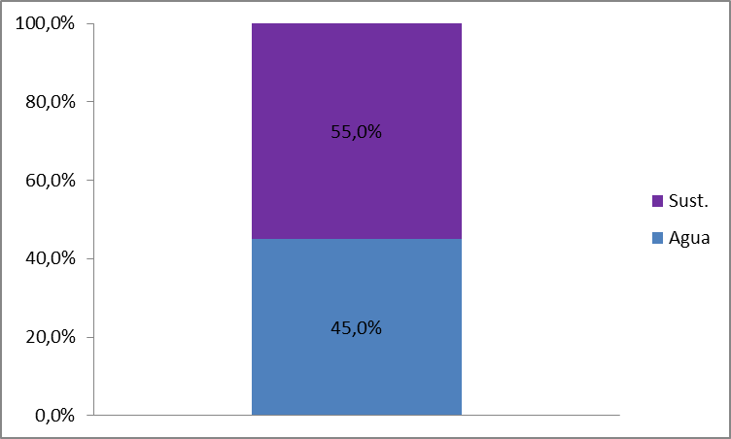

Qué volumen de la mencionada sustancia habría que agregar a 110 g de agua para formar un sistema homogéneo con un % m/m de agua en la mezcla 45,0 %.
100 % = %m/m _{agua} + % m/m _{sust}
% m/m _{sust =} 100 - %m/m _{agua} = (100 – 45)% = 55,0 %
$$\text{x}\text{ = }\frac{\text{110 }{\text{g}}_{\text{agua}}}{\text{45,0 }{\text{g}}_{\text{agua}}} \text{x}\text{ 55,0 }{\text{g}}_{\text{sust}\text{.}}\text{= 134,4 }{\text{g}}_{\text{sust}\text{.}}$$
Datos: | % m/m _{agua}: | 45,0 | %
 | m _{agua}: | 110 | g
 | ρ _{sust. (20} _{°C):} | 0,792 | g/cm³
45,0 | g _{agua} | ______ | 55,0 | g _{sust.}
110 | g _{agua} | ______ | x | g _{sust.}

Slide 8
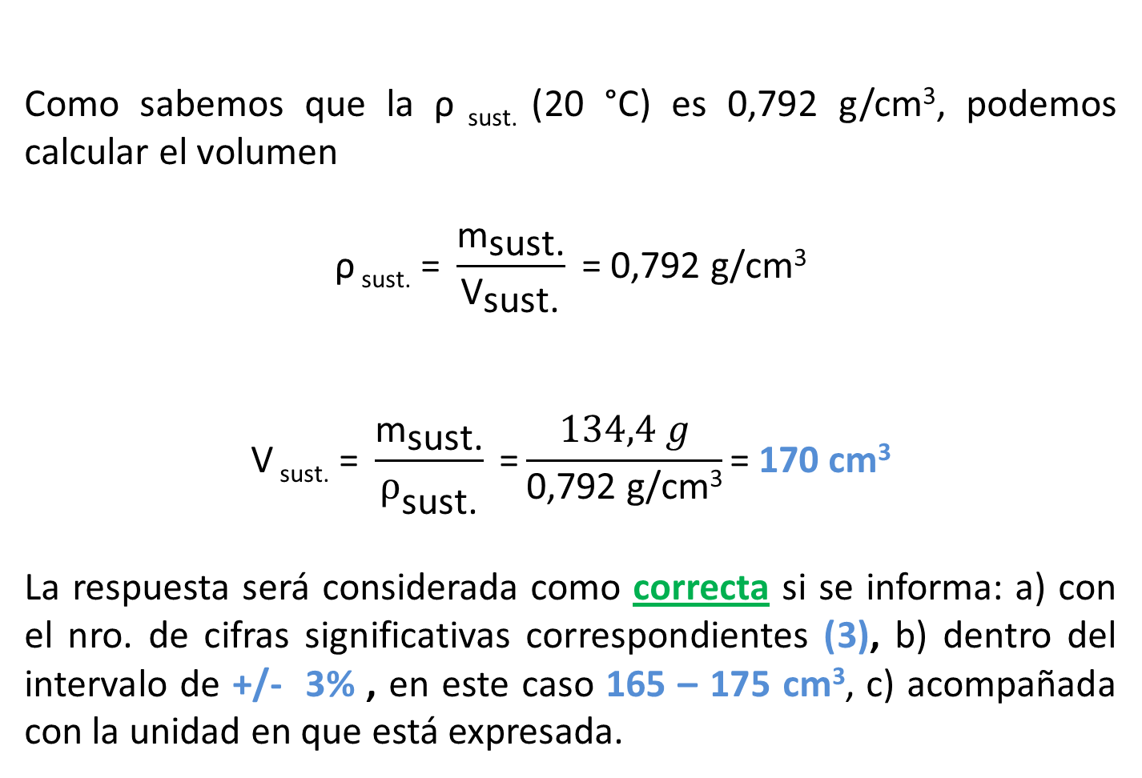
Como sabemos que la ρ _{sust.} (20 °C) es 0,792 g/cm³, podemos calcular el volumen
$$\text{ρ} \text{sust}\text{. = }\frac{{\text{m}}_{\text{sust}\text{.}}}{{\text{V}}_{\text{sust}\text{.}}} \text{= 0,792 }\text{g}\text{/}\text{cm}\text{3}$$
$$\text{V} \text{sust}\text{. = }\frac{{\text{m}}_{\text{sust}\text{.}}}{ρ_{\text{sust}\text{.}}} \text{=}\frac{134,4 g}{\text{0,792 }\text{g}\text{/}\text{cm}\text{3}}\text{= }\text{170 }\text{cm}\text{3}$$
La respuesta será considerada como correcta si se informa: a) con el nro. de cifras significativas correspondientes (3), b) dentro del intervalo de +/- 3% , en este caso 165 – 175 $\text{cm}\text{3}$, c) acompañada con la unidad en que está expresada.

Slide 9
Cuál o cuáles de las siguientes afirmaciones son correctas: a) el estado de agregación de la sustancia desconocida es sólido a -50 °C, b) la mencionada sustancia es gaseosa a 100 °C
Incorrecta: -50 °C es una temperatura mayor que el punto de fusión de la sustancia, por lo que su estado de agregación es líquido
Correcta: a los 100 °C la sustancia superó su punto de ebullición por lo que se encuentra en estado gaseoso
100 °C
-50 °C

